Slide 1
THỰC TẬP ĐỒ ÁN CHUYÊN NGÀNH HỌC KỲ 1 , NĂM HỌC 2023 – 2024
XÂY DỰNG ỨNG DỤNG QUẢN LÝ
ĐỀ CƯƠNG HỌC PHẦN
CHO BỘ MÔN CÔNG NGHỆ THÔNG TIN
Sinh viên thực hiện:
Họ tên: Trần Thái Hưng
MSSV: 110120031
Lớp: DA20TTB
Giáo viên hướng dẫn:
TS. Nguyễn Bảo Ân

Slide 2
NỘI DUNG:
CHƯƠNG 1: TỔNG QUAN
CHƯƠNG 2: NGHIÊN CỨU LÝ THUYẾT
CHƯƠNG 3: HIỆN THỰC HÓA NGHIÊN CỨU
CHƯƠNG 4: KẾT QUẢ NGHIÊN CỨU
CHƯƠNG 5: KẾT LUẬN VÀ HƯỚNG PHÁT TRIỂN

Slide 3
CHƯƠNG 1: TỔNG QUAN
1.1. Lý do chọn đề tài
Trong lĩnh vực giáo dục đại học, đề tài này xuất phát từ thách thức trong quá trình quản lý đề cương học phần tại Bộ môn Công nghệ thông tin. Sự không thống nhất trong định dạng và phương pháp nhập liệu đề cương học phần giữa các giảng viên đã tạo ra sự không nhất quán, gây khó khăn trong quản lý thông tin và ảnh hưởng đến trải nghiệm giáo dục của sinh viên.
Để giải quyết vấn đề này, quyết định phát triển một ứng dụng quản lý đề cương học phần. Mục tiêu là tạo ra hệ thống chuẩn hóa quy trình soạn thảo và quản lý đề cương, cung cấp giao diện người dùng thân thiện để hỗ trợ giảng viên tạo và nhập liệu đề cương một cách hiệu quả. Chính vì vậy, tôi đã chọn đề tài "Xây dựng ứng dụng quản lý đề cương học phần cho Bộ môn Công nghệ thông tin".

Slide 4
CHƯƠNG 1: TỔNG QUAN
1.2. Mục đích
+ Chuẩn Hóa Mẫu Đề Cương: Giải quyết vấn đề định dạng khác nhau giữa giảng viên bằng cách cung cấp giao diện để tạo mẫu đề cương chuẩn hóa, tạo sự nhất quán trong bộ môn.
+ Hỗ Trợ Nhập Liệu: Tận dụng cơ sở dữ liệu để đề xuất từ ngữ và cấu trúc ngữ pháp, hỗ trợ tối ưu hóa và tăng hiệu quả trong quá trình soạn thảo đề cương.
+ Hỗ Trợ In Ấn: Cho phép xuất đề cương ra các định dạng như Word hoặc PDF, giúp dễ dàng trong việc in ấn và phân phối, cải thiện khả năng tiếp cận và phân phối đề cương cho sinh viên và giảng viên.

Slide 5
CHƯƠNG 1: TỔNG QUAN
1.3. Đối tượng
+ Giảng Viên: Người chịu trách nhiệm biên soạn và cập nhật đề cương học phần.
+ Quản Trị Viên Tại Bộ Môn: Sử dụng ứng dụng để điều chỉnh mẫu trong hệ thống và các chỉnh sửa liên quan đến chương trình.
1.4. Phạm Vi Nghiên Cứu
+ Dự án giới hạn phạm vi nghiên cứu tại Bộ môn Công nghệ thông tin, Trường Đại học Trà Vinh.

Slide 6

CHƯƠNG 2: NGHIÊN CỨU LÝ THUYẾT
2.1. Tổng quan về Node.js (1/2)
Hình 1. Tổng quan về Node.js
Node.js là một môi trường thực thi JavaScript mở rộng sức mạnh của ngôn ngữ này từ môi trường trình duyệt sang máy chủ và các môi trường máy tính khác. Sử dụng trình thực thi JavaScript V8 của Google, Node.js giúp linh hoạt phát triển ứng dụng web.

Slide 7
CHƯƠNG 2: NGHIÊN CỨU LÝ THUYẾT
2.1. Tổng quan về Node.js (2/2)
Tính Năng Chính:
+ Khả Năng Chạy Mã JavaScript: Tận dụng trình thực thi V8, biên dịch mã JavaScript thành mã máy, cho phép thực thi trực tiếp trên máy chủ.
+ Linh Hoạt Đa Nền Tảng: Mở rộng khả năng sử dụng JavaScript không chỉ trong môi trường trình duyệt mà còn trên máy chủ và các thiết bị khác.
+ Tích Hợp Nhân V8: Tích hợp tốt với nhân V8 để cung cấp tính năng không thể thực hiện trong trình duyệt thông thường, như quản lý hệ thống tệp địa phương và thao tác với tệp tin.

Slide 8

CHƯƠNG 2: NGHIÊN CỨU LÝ THUYẾT
2.2. Tổng quan về framework Express.js (1/2)
Hình 2. Tổng quan về framework Express.js
Express.js là một framework được tạo ra đặc biệt cho môi trường Node.js, nhằm đơn giản hóa việc phát triển API và cung cấp tính năng mới cho ứng dụng. Với khả năng tổ chức ứng dụng thông qua Middleware và hệ thống định tuyến, Express.js cung cấp tiện ích quan trọng cho xử lý đối tượng HTTP trong Node.js.

Slide 9
CHƯƠNG 2: NGHIÊN CỨU LÝ THUYẾT
2.2. Tổng quan về framework Express.js (2/2)
Tính Năng Chính:
+ Middleware và Định Tuyến: Hỗ trợ tổ chức ứng dụng qua Middleware và hệ thống định tuyến, linh hoạt xử lý đối tượng HTTP.
+ Tương Thích Mạnh Mẽ với Node.js: Kết hợp với Node.js để tạo stack MEAN hoặc các stack khác, thể hiện tính linh hoạt.
+ Lựa Chọn Cho SPA: Lựa chọn lý tưởng cho xây dựng ứng dụng trang đơn, cung cấp xuất sắc HTML, CSS, JavaScript và xây dựng API.
+ Tương Thích với Thời Gian Thực: Phổ biến trong xây dựng ứng dụng yêu cầu tính thời gian thực, hỗ trợ WebSocket và WebRTC.

Slide 10

CHƯƠNG 2: NGHIÊN CỨU LÝ THUYẾT
2.3. Tổng quan MongoDB (1/3)
Hình 3. Tổng quan MongoDB
MongoDB là một hệ thống cơ sở dữ liệu mạnh mẽ và linh hoạt, nổi bật với khả năng mở rộng và hỗ trợ nhiều tính năng quan trọng như chỉ mục phụ, truy vấn dải, sắp xếp, tổng hợp, và chỉ mục địa lý. Thiết kế dễ sử dụng và linh hoạt của MongoDB mang đến trải nghiệm phát triển độc đáo.

Slide 11
CHƯƠNG 2: NGHIÊN CỨU LÝ THUYẾT
2.3. Tổng quan MongoDB (2/3)
Đặc Điểm Quan Trọng:
+ Không Có Schema Cố Định: MongoDB không có các schema cố định, cho phép thay đổi cấu trúc dữ liệu một cách linh hoạt và nhanh chóng.
+ Cơ Sở Dữ Liệu Hướng Tài Liệu: Với cơ sở dữ liệu hướng tài liệu, MongoDB biểu diễn mối quan hệ phức tạp thông qua các tài liệu, cung cấp phương thức tự nhiên và linh hoạt cho việc xử lý dữ liệu.

Slide 12
CHƯƠNG 2: NGHIÊN CỨU LÝ THUYẾT
2.3. Tổng quan MongoDB (3/3)
Khái Niệm Cơ Bản:
+ Tài Liệu (Document): Mỗi đơn vị dữ liệu được gọi là "tài liệu," tương đương với một hàng trong hệ thống quản lý cơ sở dữ liệu quan hệ.
+ Bộ Sưu Tập (Collection): Bộ sưu tập là tập hợp các tài liệu có liên quan, tương đương với một bảng trong hệ thống quản lý cơ sở dữ liệu quan hệ.
+ Cơ Sở Dữ Liệu (Database): Mỗi phiên bản của MongoDB lưu trữ nhiều cơ sở dữ liệu độc lập.
+ Khóa "_id": Mỗi tài liệu có một khóa đặc biệt là "_id," đảm bảo tính duy nhất trong phạm vi mỗi bộ sưu tập.

Slide 13
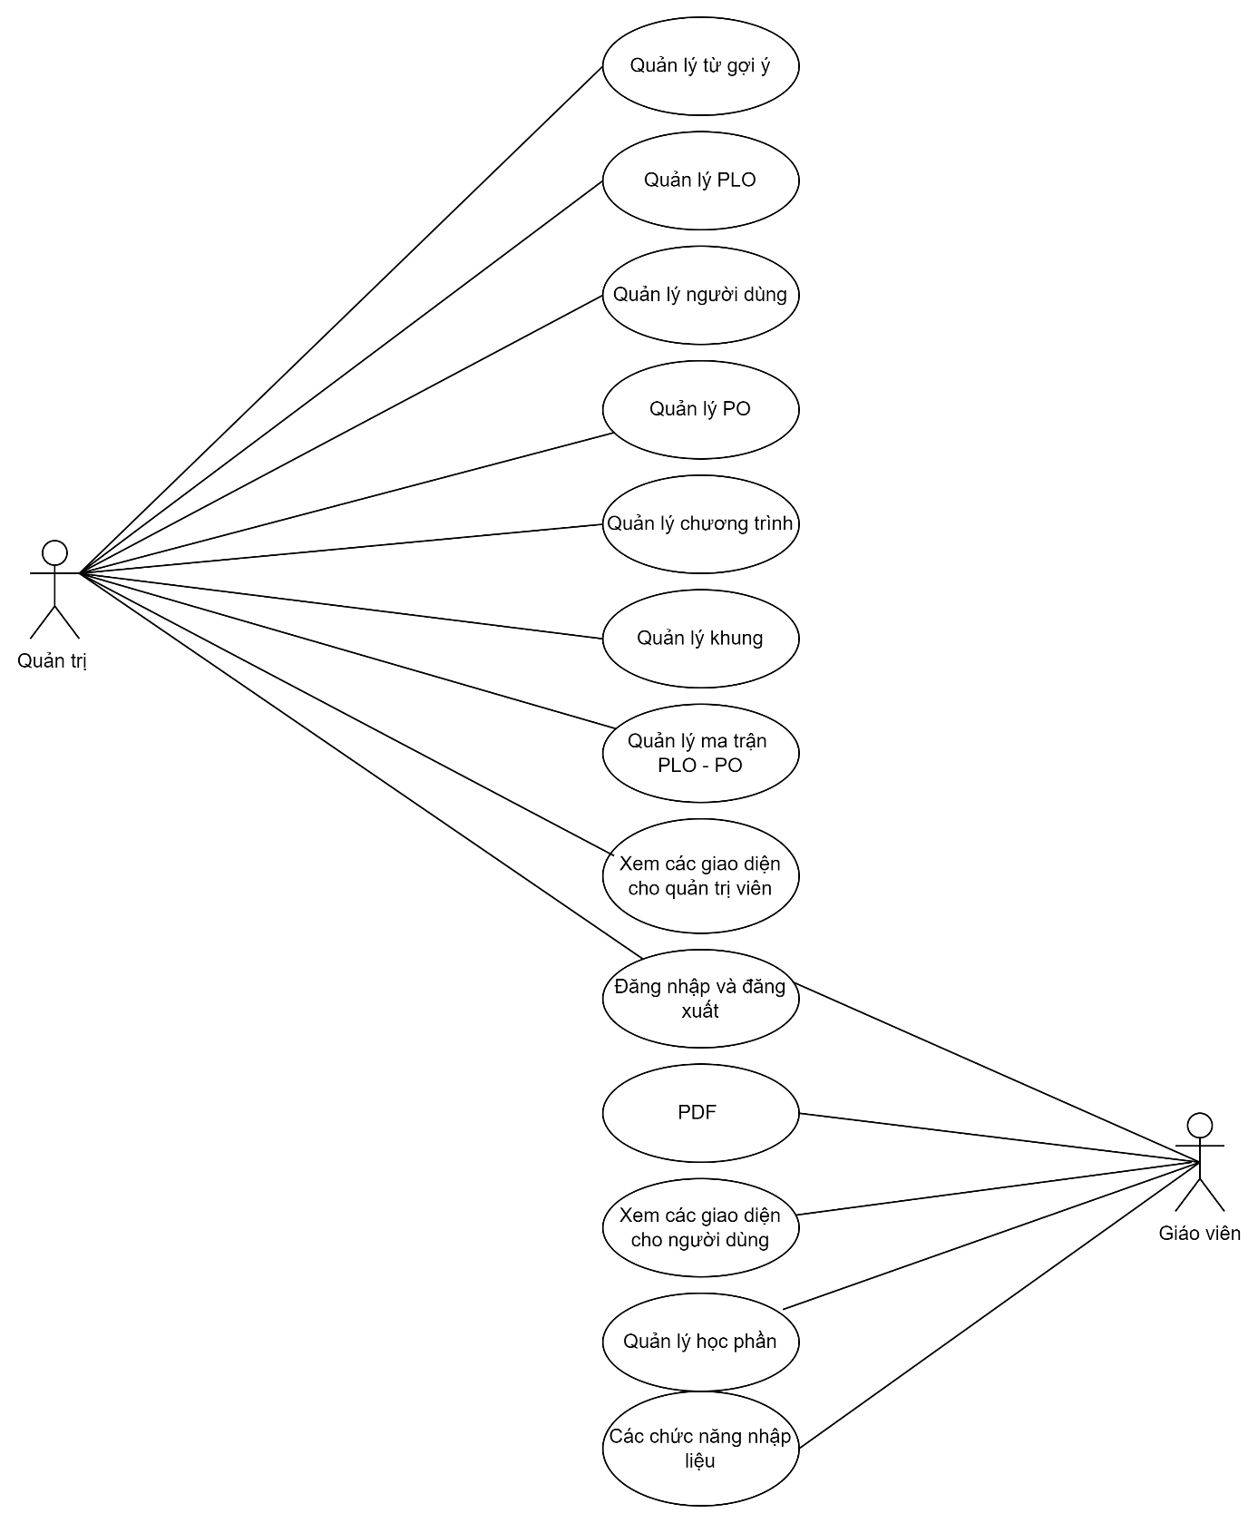
CHƯƠNG 3: HIỆN THỰC HÓA NGHIÊN CỨU
3.1. Đặc tả ứng dụng
Hình 4. Sơ đồ usecase

Slide 14
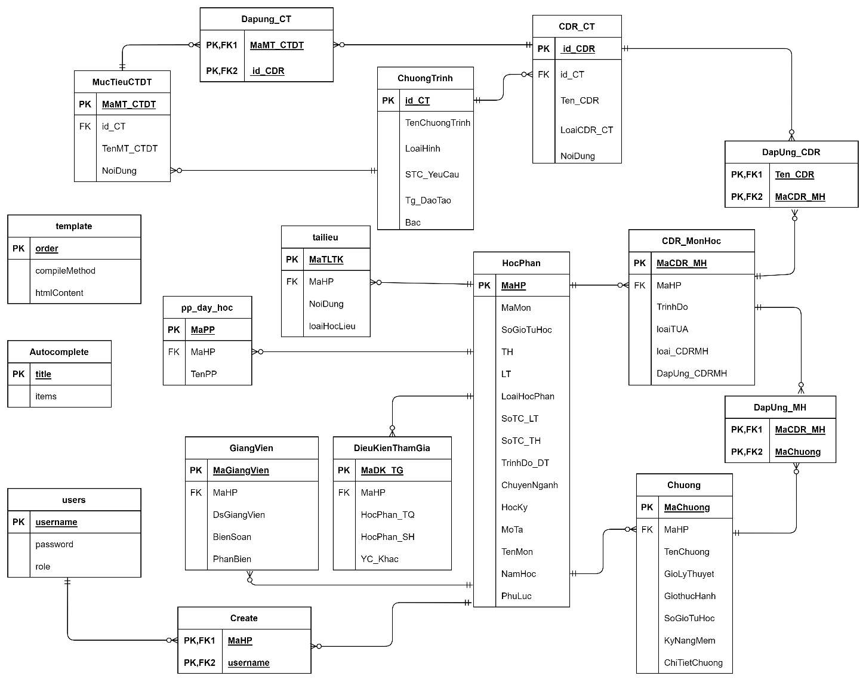
CHƯƠNG 3: HIỆN THỰC HÓA NGHIÊN CỨU
3.2. Phân tích và thiết kế cơ sở dữ liệu
Hình 5. Cơ sở dữ liệu

Slide 15
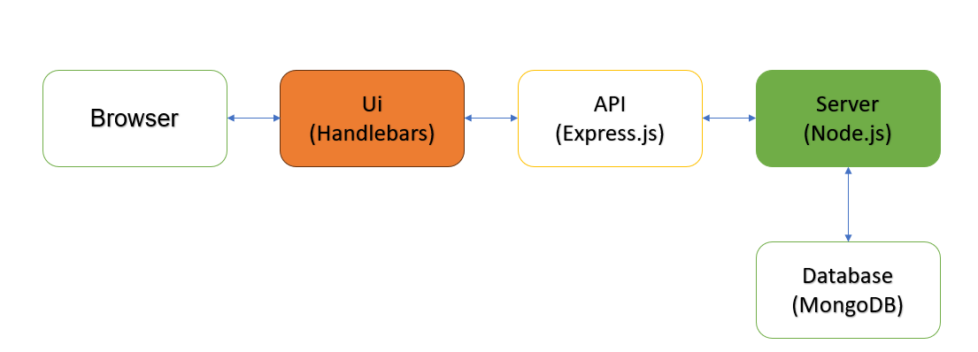
CHƯƠNG 3: HIỆN THỰC HÓA NGHIÊN CỨU
3.3. Thiết kế kiến trúc ứng dụng
Hình 6. Kiến trúc Client Server

Slide 16
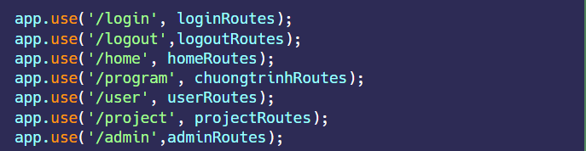
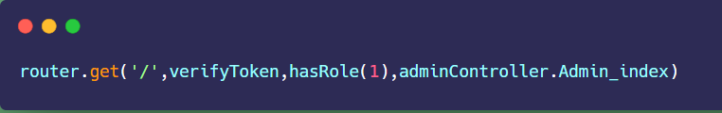
CHƯƠNG 3: HIỆN THỰC HÓA NGHIÊN CỨU
3.4. Thiết kế API
Hình 7. Định tuyến API trong Express.js
Hình 8. Định tuyến đến trang chủ admin

Slide 17
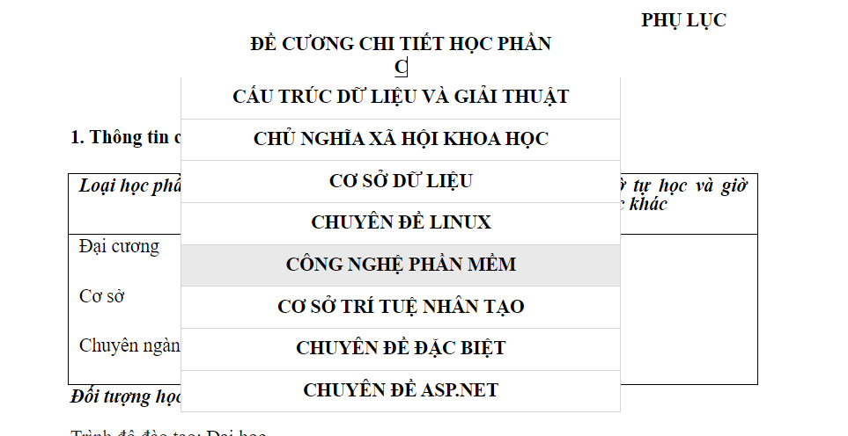
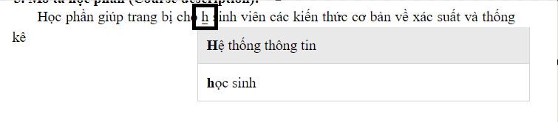
CHƯƠNG 4: KẾT QUẢ NGHIÊN CỨU
Một số kết quả đạt được:
Hình 10. Văn bản đề xuất 2
Hình 9. Văn bản đề xuất 1

Slide 18
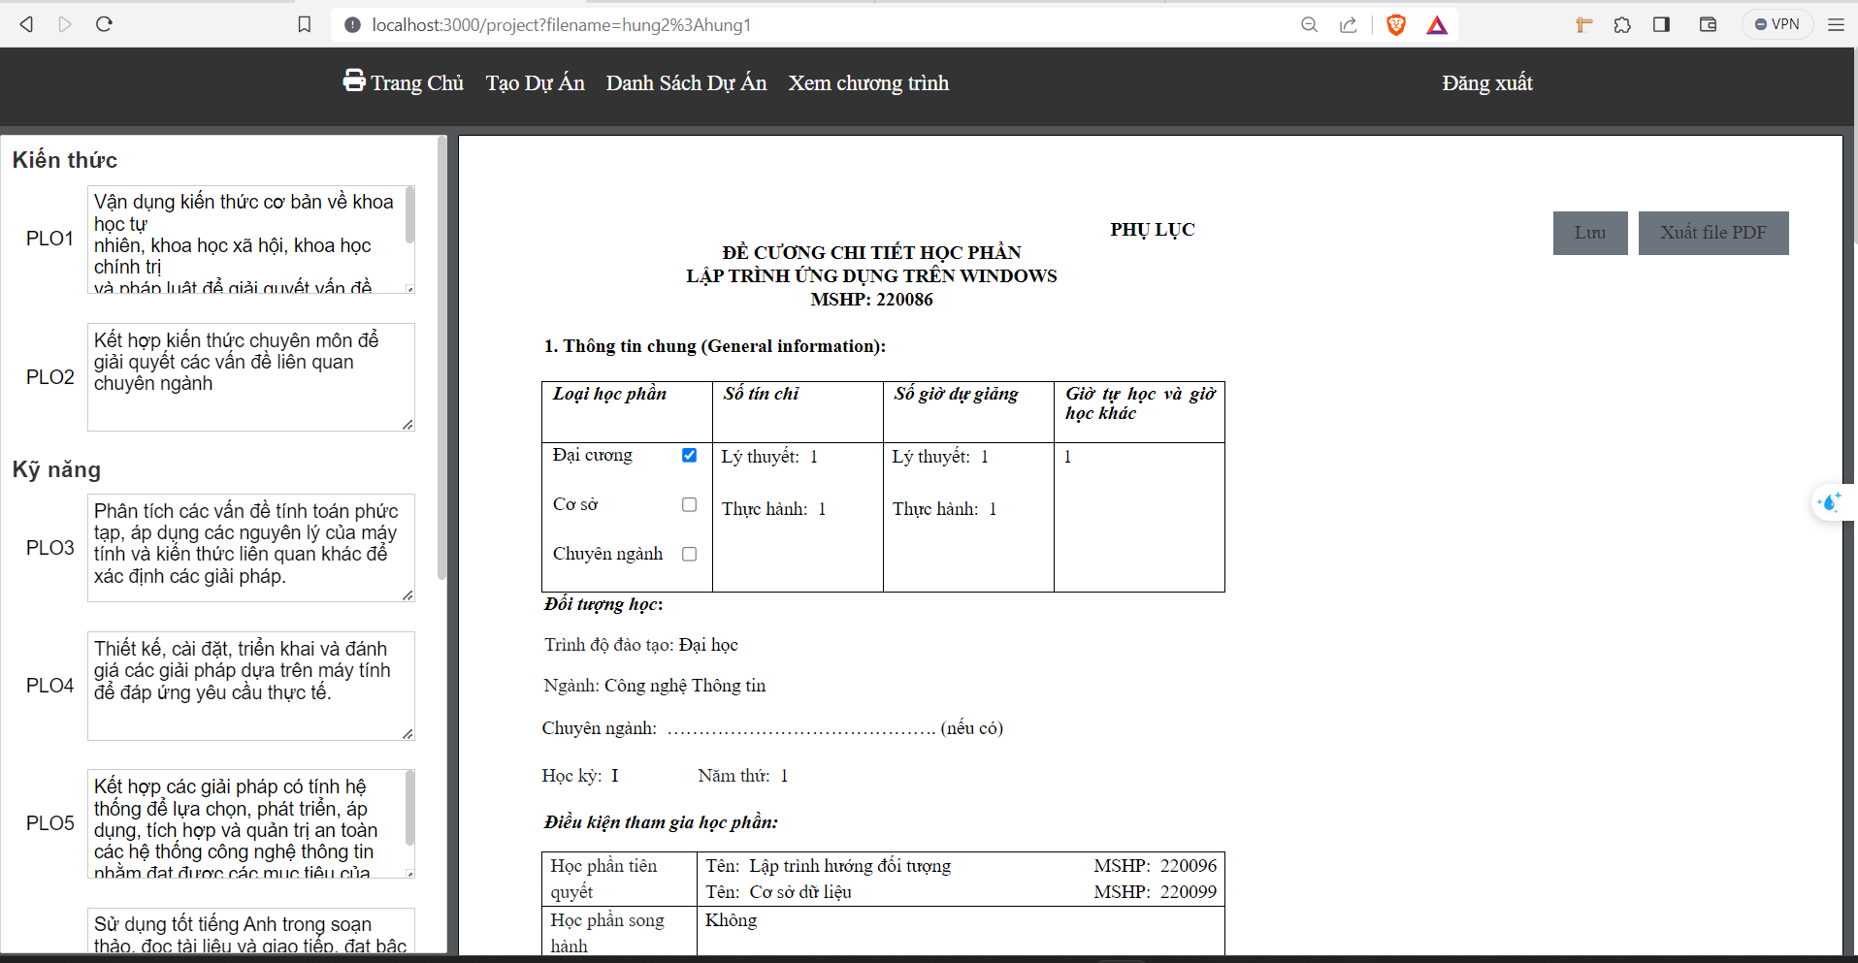
CHƯƠNG 4: KẾT QUẢ NGHIÊN CỨU
Một số kết quả đạt được:
Hình 11. Giao diện tạo đề cương học phần

Slide 19
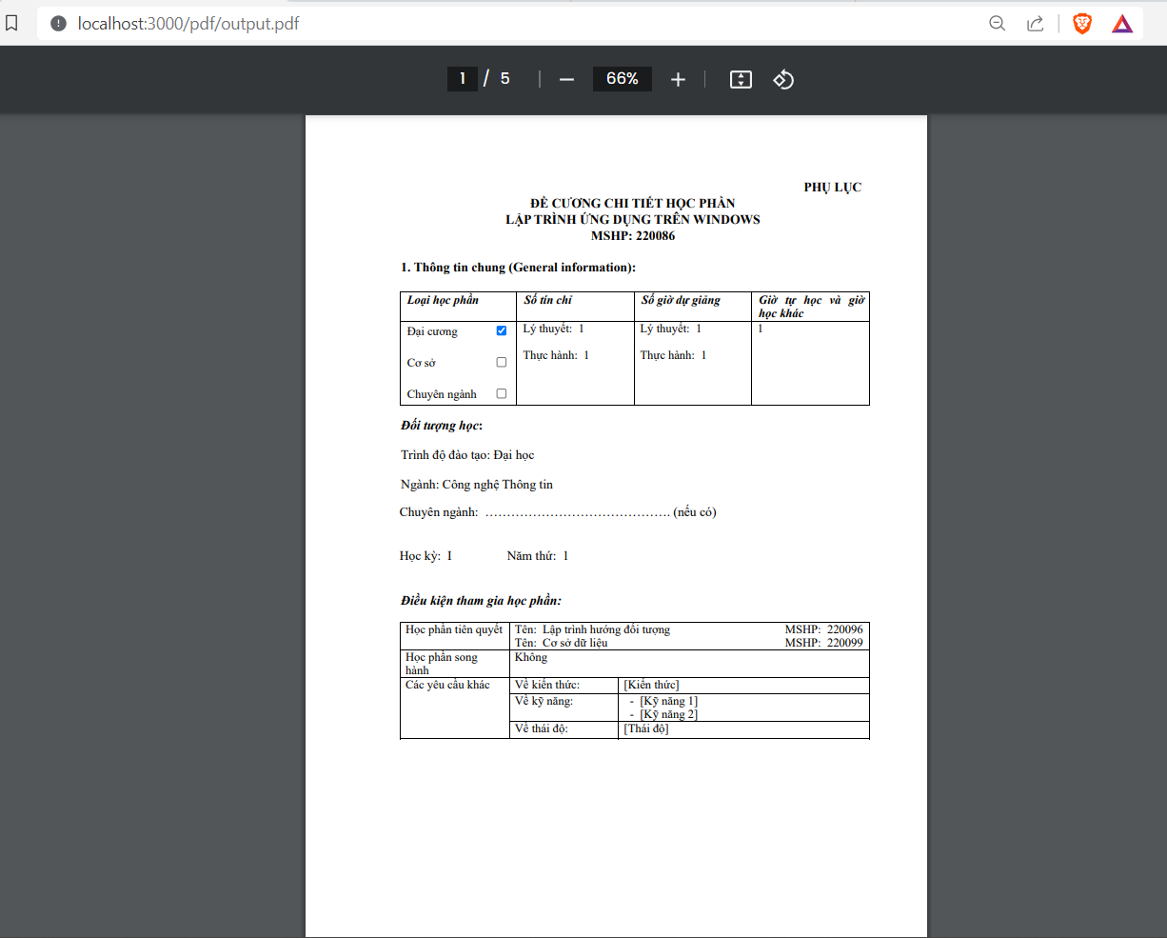
CHƯƠNG 4: KẾT QUẢ NGHIÊN CỨU
Một số kết quả đạt được:
Hình 12. PDF đề cương học phần

Slide 20
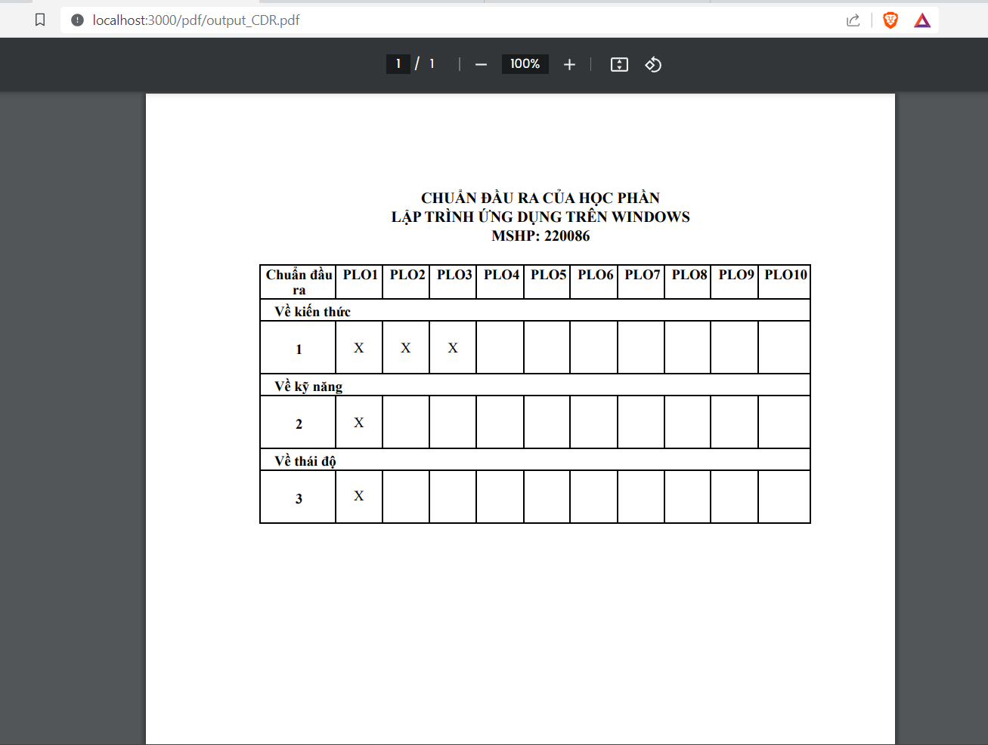
CHƯƠNG 4: KẾT QUẢ NGHIÊN CỨU
Một số kết quả đạt được:
Hình 13. PDF chuẩn đầu ra của học phần

Slide 21
CHƯƠNG 5: KẾT LUẬN VÀ HƯỚNG PHÁT TRIỂN
Kết quả đạt được
Đối Với Bản Thân:
Trong quá trình thực hiện dự án, tôi đã đạt được những tiến bộ quan trọng trong việc nâng cao kiến thức và kỹ năng chuyên môn. Am hiểu sâu sắc về MongoDB và sử dụng API Express.js đã củng cố kỹ năng phát triển ứng dụng web, đặc biệt là xây dựng các dịch vụ web linh hoạt và mạnh mẽ.

Slide 22
CHƯƠNG 5: KẾT LUẬN VÀ HƯỚNG PHÁT TRIỂN
Kết quả đạt được
Đối Với Người Dùng:
+ Form nhập liệu theo quy định.
+ Xuất PDF đề cương học phần.
+ Nhập liệu đề xuất.
Đối Với Quản Trị Viên (Admin):
+ Xây dựng giao diện quản trị cho phép thay đổi mẫu nhập liệu.
+ Giao diện quản lý PO, PLO, quan hệ PO và PLO.

Slide 23
CHƯƠNG 5: KẾT LUẬN VÀ HƯỚNG PHÁT TRIỂN
Hạn Chế:
+ Chưa hỗ trợ xuất đề cương dưới dạng Word.
+ Yêu cầu kiến thức lập trình để chỉnh sửa mẫu đề cương.
+ Chưa có trang tìm kiếm.
+ Một số tính năng chưa hiển thị tính năng đề xuất.
Hướng Phát Triển:
+ Phát triển giao diện mẫu kéo và thả.
+ Tích hợp tính năng xuất đề cương học phần sang định dạng Word.
+ Cải thiện giao diện: bổ xung trang tìm kiếm, cải thiện đề xuất.
+ Cập nhật tất cả các mảng đề xuất vào cơ sở dữ liệu.

Slide 24
Cảm ơn
Thầy và Cô đã lắng nghe

